Slide 1
Реализация муниципального проекта
«Поддержка семей, имеющих детей»»
(дискуссионная площадка)
Смирнова Наталья Борисовна,
главный специалист по вопросам общего
(коррекционного), инклюзивного образования
МОО администрации Березовского района
Notes:
Тема.

Slide 2
Программа:
*Текущее состояние
*Презентация опыта МБДОУ «Берёзовский детский №4»
*Цели, действия
*Документация
*Ожидаемый результат

Slide 3
Текущее состояние:
№ | ОУ | Количество проведенных консультаций
1 | МБДОУ Берёзовский детский сад №1 комбинированного вида | 53
2 | МБДОУ Берёзовский детский сад №4 | 47
3 | МБДОУ «Есаульский детский сад» | 12
4 | МБДОУ «Зыковский детский сад» | 10
 | Итого: | 122

Slide 4
Цели:
1) Открытие консультационных центров в каждом ОУ.
2) Создание информационное базы на сайтах ОУ.
3) Открытие районного консультационного центра.
4) Организация взаимодействия с КГБУЗ «Берёзовская РБ» и Управлением социальной защиты населения
5) Концепция развития инклюзивного образования ( декабрь 2020)

Slide 6
Организация просветительских мероприятий
Интеграция кадровых ресурсов
Формирование единого информационного контура
Консолидация нормативной базы
Система подготовки кадров
Создание образовательно-просветительских разделов на сайтах ОУ, МОО
Проведение информационной компании

Slide 7
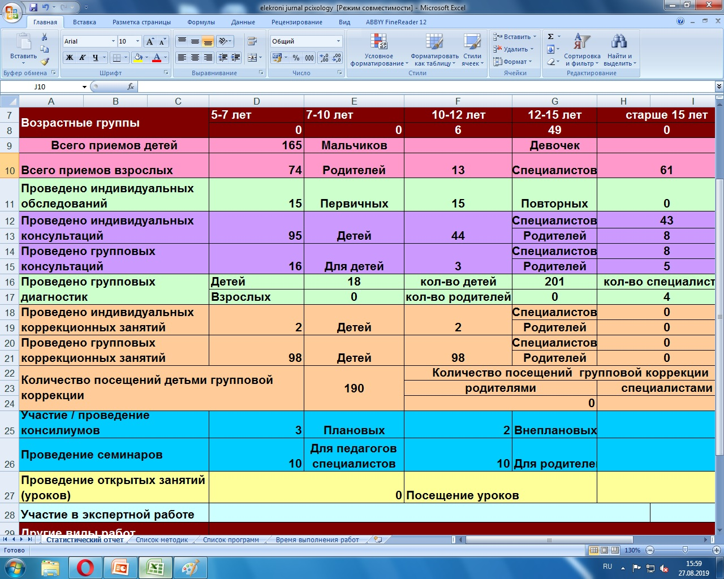
Электронный журнал учета

Slide 8
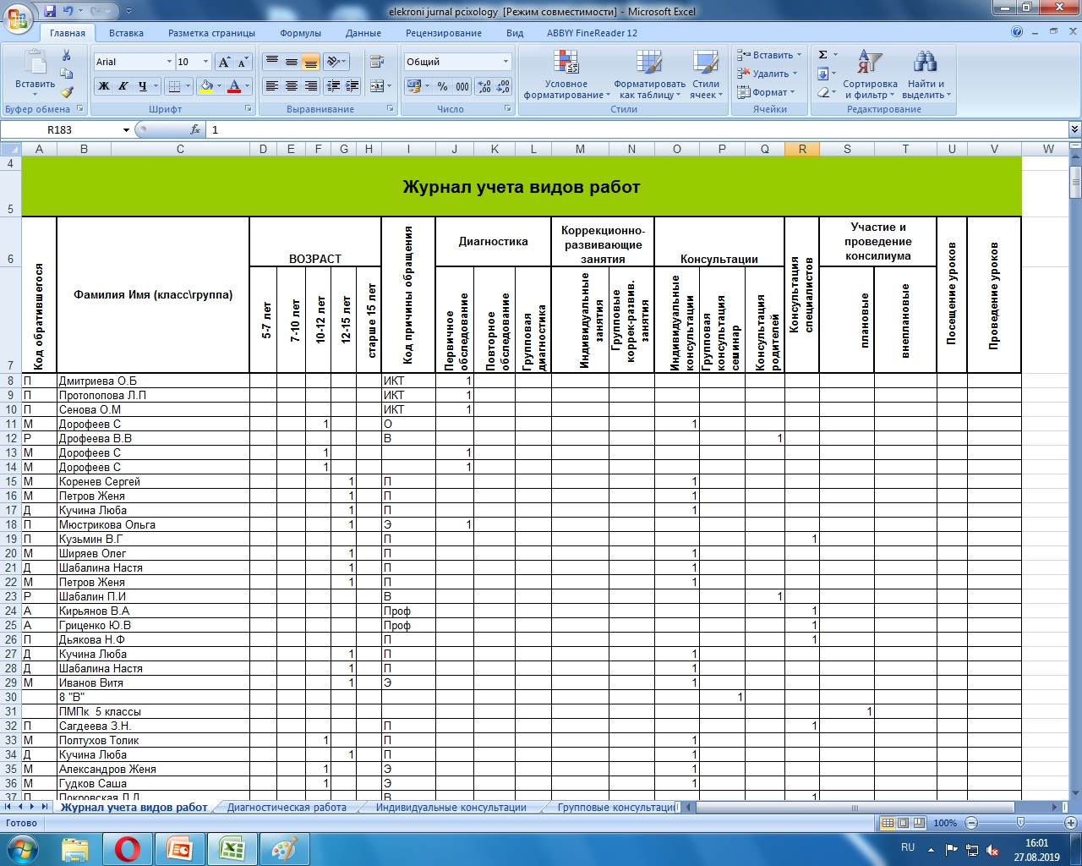

Slide 9
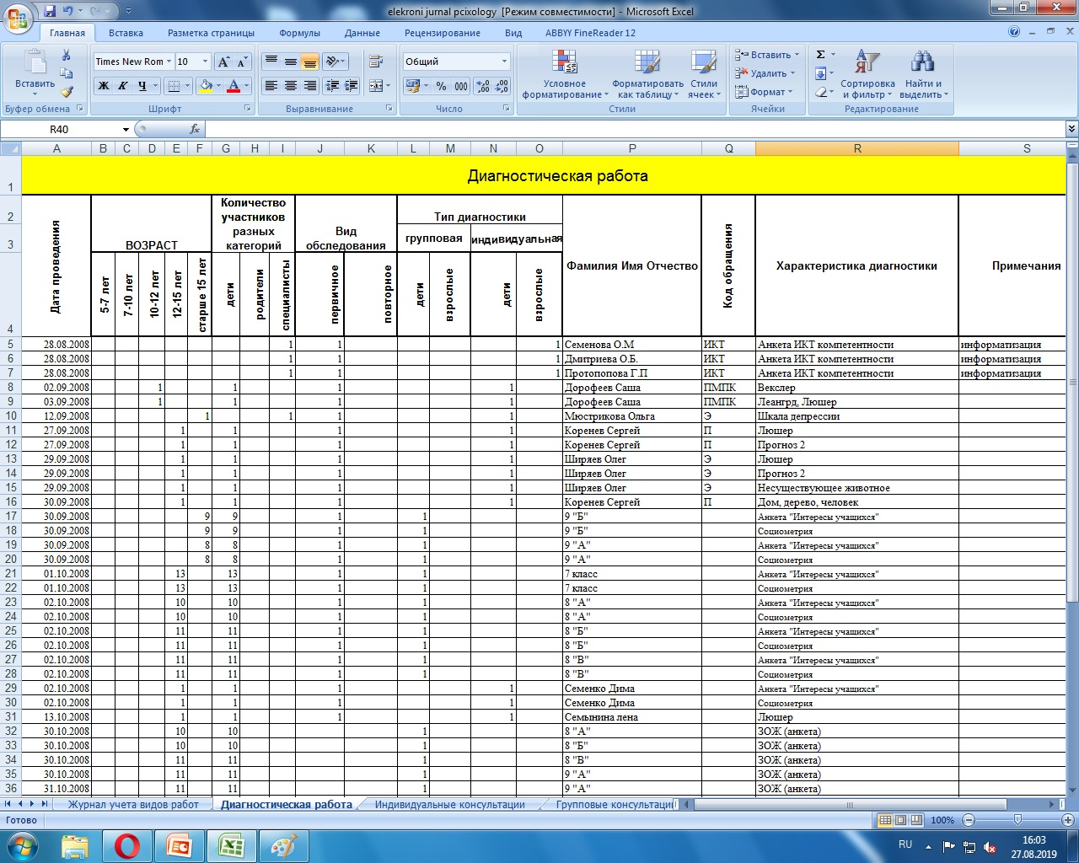

Slide 10
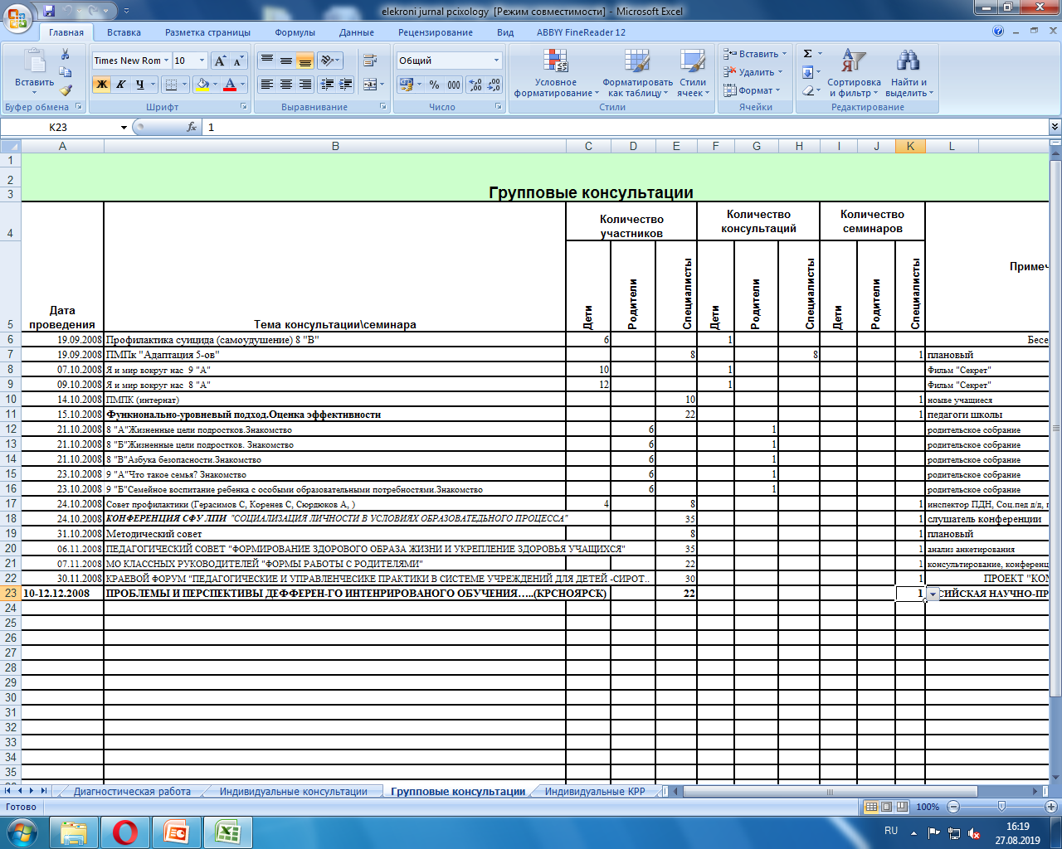

Slide 11
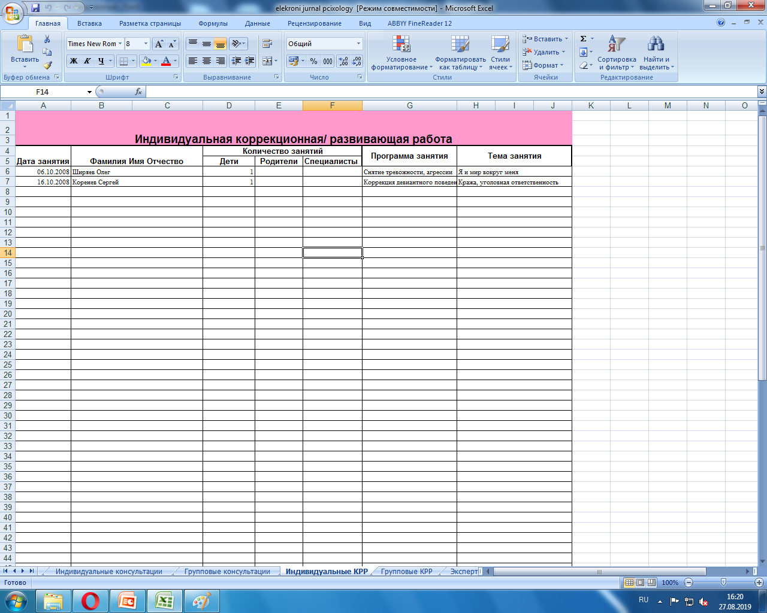

Slide 12
Реакция ОУ:
« И это пройдёт…» (низкий уровень мотивации)
«Авось повезёт…» (низкий уровень предоставляемых работ)
«Лучше меньше да лучше…»

Slide 13
К 2024 году
70% обучающиеся с ОВЗ должны быть охвачены в сфере дополнительного образования
100% охват профориентационой работой

Slide 14
Показатели муниципальных проектов
Количество услуг психолого-педагогической, методической и консультативной помощи родителям 2019 г. – 260
2022 г. – 320
Доля граждан, положительно оценивших качество услуг 2019 г. – 55%
2022 г. – 60%
Увеличение показателей должно произойти на 47%

